Slide 1
TARANTO E LA MAGNA GRECIA di Giulia Vittoria Cavallo
Dalle origini della città alle guerre di Pirro

Slide 2
LE ORIGINI DELLA CITTA’
Verso il 706 a.C. gli Spartani fondarono la città di Taranto, seguendo l’esempio che aveva portato alla costruzione delle doriche Rhegion e Sybaris. Questo scenario si colloca in un quadro storico dove i Calcidesi avevano fondato Cuma, Dicearchia e Neapolis, i Dori avevano costruito Siracusa, Himera e Megara Hyblea . Taranto era ubicata in una regione micenea dove erano nate le città di Callipolis, Hydrusa (Otranto), Oria e Rudiae. Taranto era circondata da popolazioni autoctone come Apuli (a nord), Iapigi e Peuceti (al centro-est), Messapi (a sud). In realtà, la città, importante per la presenza di un porto, venne edificata sulla Japigia Taras.

Slide 3
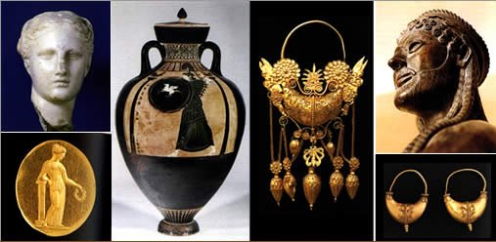
Le attività commerciali della città
La città fu un centro di scambio della ceramica achea, un porto e un luogo di sosta delle navi provenienti da oriente nelle loro rotte vicine alla costa. Divenne famosa per i suoi manufatti in terracotta esportati in tutto il Mediterraneo. Famosa era anche per le sue statue dei templi e dell'agorà (quella di Zeus, di Rodi, di Lisippo). Una fiorente produzione locale è da riconoscere nell’ambito della scultura in calcare, in terracotta e nella coroplastica; il commercio riguardò non solo l’ambiente italico, ma anche la Francia meridionale e la Spagna. Non vanno infine trascurate la toreutica e le oreficerie, con le ricche opere prodotte a Taranto e a Reggio, e la creazione delle monete incise.

Slide 4
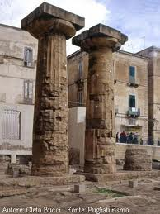
Le campagne espansionistiche di Taranto
Fino al 280 a.C. la flotta navale tarantina era superiore a quella romana. Accerchiata da Lucani, Iapigi e Romani, Taranto decadde, perché affidò il comando degli eserciti a generali stranieri, tra i quali ricordiamo Cleonimo, Archidamo, Alessandro il Molosso, Pirro. Nel 473 a.C. i tarantini cercarono inutilmente di conquistare la capitale messapica Manduria. Nel 410 a.C. Taranto controllò la zona di Brindisi, appartenente al regno Japigio-Messapico. Tale dominio durò poco tempo, in quanto gli Iapigi ripresero il controllo con l'aiuto di Atene.Nel 444 a.C., per porre fine alla guerra con Thurii, venne eretta la città di Heraclea in piena Siritide. Sia quest'ultima che Metaponto entrarono sotto l'influenza tarantina. Verso il 390 a.C. Taranto ingaggiò una lotta contro Siracusa che controllava quasi tutta la Calabria,; la guerra si risolse con patti di pace. Nel 342 a.C. il re di Sparta Archidamo III arrivò a Taranto e nel 338 a.C, venne ucciso da Lucani e Messapi sotto le mura di Manduria. I Lucani allora conquistano Heraclea. Fu poi la volta di Alessandro il Molosso, che, con il sostegno di Taranto, prese Brindisi, Siponto, Heraclea, Cosentia, capitale dei Brutii e Paestum.

Slide 5
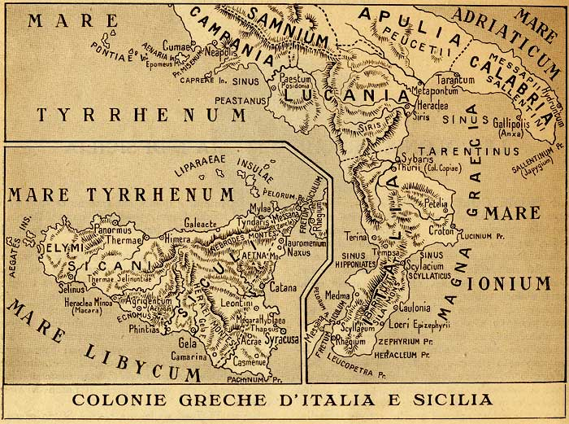
I tarantini abbandonarono ben presto il progetto di supremazia, perché temevano che, prima o poi, sarebbero stati sottomessi. Quindi, di nuovo, Taranto chiese l'aiuto a Sparta ed arrivò Cleonimo con 5.000 uomini e 20.000 mercenari trovati anche tra i Messapi. I Romani, nel 302 a.C., si accordarono per una pace nella quale si impegnavano a non attraversare Capo Lacinio. La partenza di Cleonimo segna l'intervento del re siracusano. La morte di Agatocle segna l'ascesa al potere dei Bruzi e Romani, che controllavano tutto il sud dell'Italia, a parte Taranto.

Slide 6
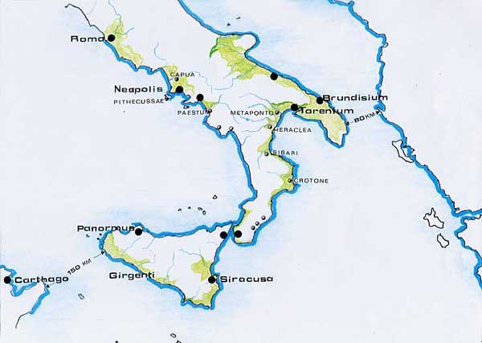
Le guerre di Pirro
Una flotta romana entrò nella città, trasgredendo i patti di Cleonimo, ma venne sconfitta dai tarantini. Incitati dalla vittoria ripresero Thurii, ma giunsero le legioni romane. Questo gesto scatenò l'ira di Taranto che entrò in guerra con Roma e chiese il supporto di Pirro, il re dell'Epiro. Nel 280 a.C. ad Eraclea e nel 279 a.C. ad Ascoli Satriano ,Pirro, portando sul campo di battaglia uno strumento da guerra sconosciuto fino a quel momento ai Romani, gli elefanti, li sconfisse, riportando tuttavia a sua volta gravissime perdite. Pirro passò allora in Sicilia e si autoproclamò re dell‘Isola, fu però ben presto costretto ad abbandonare la carica a causa della resistenza trovata. Tornato sulla penisola, decise di proseguire le lotte contro Roma, ma nel 275 a.C. venne sconfitto a Maleventum, che da quel giorno divenne per i Romani Beneventum. Alla fine della guerra contro Pirro, Taranto divenne socia navalis di Roma.

Slide 7
SITOGRAFIA
www.sapere.it
www.treccani.it
www.mondogreco.net
Lavoro di Giulia Vittoria Cavallo

